Slide 1
CÓMO OBSERVAR
LOS ECLIPSES
DR. MANUEL GERARDO CORONA GALINDO
INSTITUTO NACIONAL NACIONAL DE ASTROFÍSICA, ÓPTICA Y ELECTRÓNICA (INAOE), CENTRO PÚBLICO DEL CONSEJO NACIONAL DE HUMANIDADES, CIENCIAS Y TECNOLOGÍAS (CONAHCYT)
CIUDAD DE MÉXICO, 5 DE ABRIL DEL 2024

Slide 2
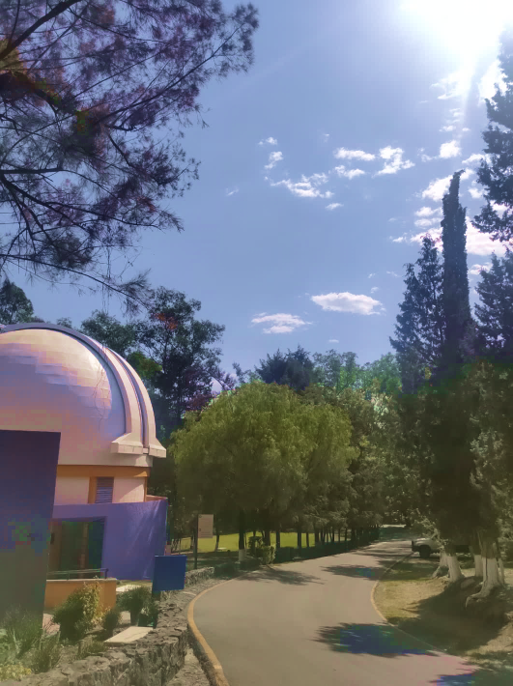
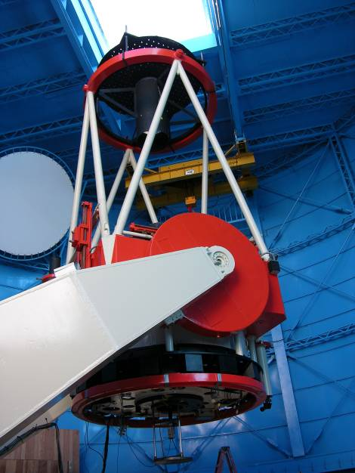
OBSERVATORIO ASTRONÓMICO GUILLERMO HARO, TELESCOPIO DE CANANEA, SONORA, MÉXICO
CÁMARA SCHMIDT
SANTA MARÍA TONANTZINTLA
PUEBLA, MÉXICO

Slide 3
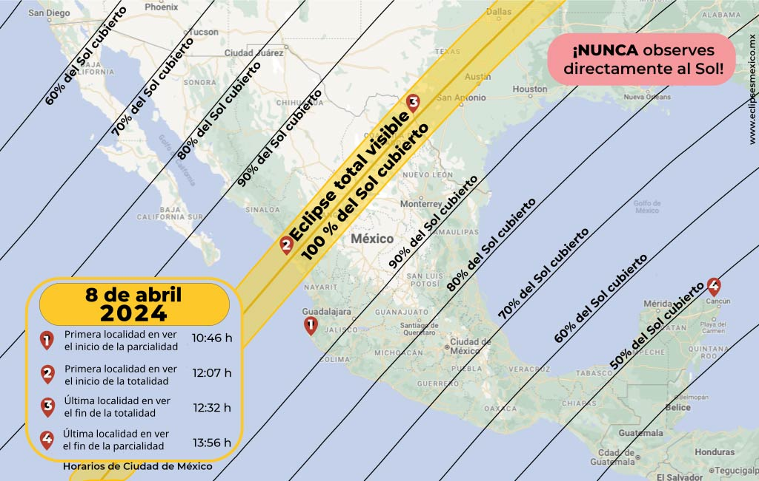
FRANJAS DE OBSERVACIÓN
NUNCA OBSERVAR DIRECTAMENTE AL SOL
FUENTE: https://saberesyciencias.com.mx/2024/03/07/eclipses-en-mexico/

Slide 4
HORARIOS PARA ALGUNAS ENTIDADES (HORAS LOCALES)
SINALOA
DURANGO
COAHUILA
ECLIPSE TOTAL (100%)
INICIO PARCIALIDAD: 9:50 h
INICIO TOTALIDAD: 11:07 h
MÁXIMO TOTALIDAD 11:11 h
FIN TOTALIDAD: 11:14 h
FIN PARCIALIDAD: 12:35 h
ECLIPSE TOTAL (100%)
INICIO PARCIALIDAD: 10:51 h
INICIO TOTALIDAD: 12:08 h
MÁXIMO TOTALIDAD 12:14 h
FIN TOTALIDAD: 12:23 h
FIN PARCIALIDAD: 13:43 h
ECLIPSE TOTAL (100%)
INICIO PARCIALIDAD: 10:58 h
INICIO TOTALIDAD: 12:16 h
MÁXIMO TOTALIDAD 12:19 h
FIN TOTALIDAD: 12:32 h
FIN PARCIALIDAD: 13:51 h
CIUDAD DE MÉXICO
PUEBLA
ECLIPSE PARCIAL (74.74%)
INICIO PARCIALIDAD: 10:55 h
PARCIALIDAD MÁXIMA: 12:14 h
FIN PARCIALIDAD: 13:36 h
ECLIPSE PARCIAL (70.44%)
INICIO PARCIALIDAD: 10:56 h
PARCIALIDAD MÁXIMA: 12:15 h
FIN PARCIALIDAD: 13:36 h
DURACIÓN 2 h 40 min 26 s
FUENTE: https://eclipsesmexico.mx/eclipses-mexico/eclipse-2024/

Slide 5
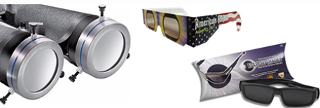
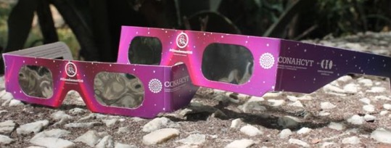
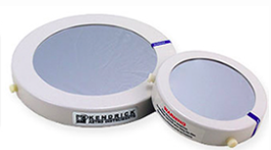
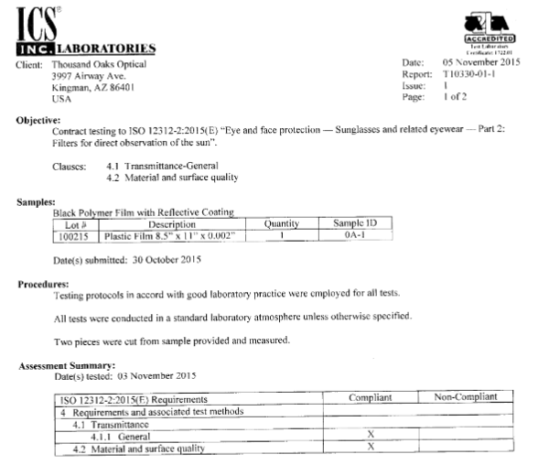
COMO OBSERVAR LOS ECLIPSES
DE MANERA DIRECTA
CON MUCHO CUIDADO; POR FAVOR TOMEN PRECAUCIONES
CON FILTROS ESPECIALES QUE CUMPLAN LA NORMA
ISO 12312-2, 2015
KOSMOS SCIENTIFIC
DATOS TÉCNICOS
HTTPS://ECLIPSE.AAS.ORG/EYE-SAFETY/VIEWERS-FILTERS

Slide 6
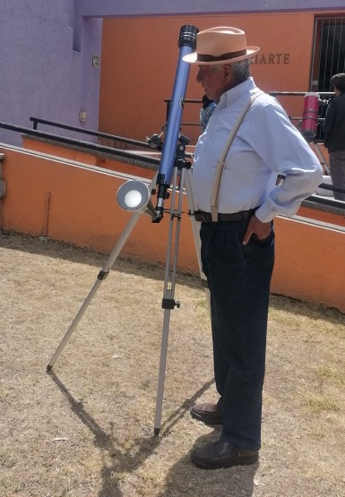
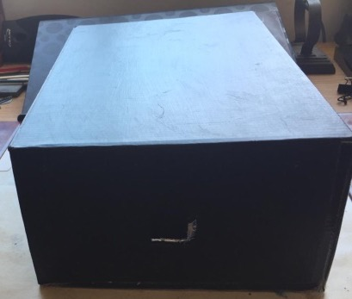
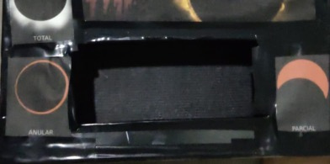
CÓMO OBSERVAR LOS ECLIPSES
DE MANERA INDIRECTA
A TRAVÉS DE UNA CÁMARA OSCURA CONSTRUIDA EN CASA
EN UNA CAJA DE ZAPATOS SE HACE UN AGUJERO, Y EN EL LADO OPUESTO, SE PROYECTA LA LUNA ECLIPSANDO AL SOL
ORIFICIO
DONDE ENTRA LA LUZ
ABERTURA DE OBSERVACIÓN
¿CÓMO CONSTRUIR LA CÁMARA OSCURA EN CASA?

Slide 7
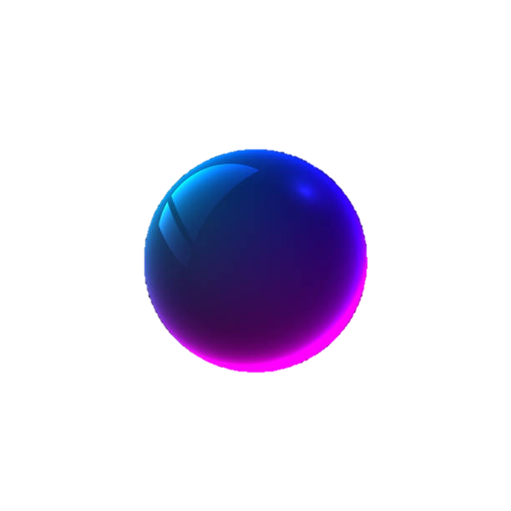
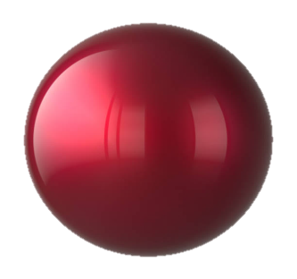
SOBRE LOS FILTROS
FUNCIÓN DEL FILTRO
NO USAR CUALQUIER FILTRO, DEBE SER DE TRANSMITANCIA 0.002
AZUL
ROJO
NO USAR VIDRIO AHUMADO, TAMPOCO VIDRIO PARA SOLDADOR

Slide 8
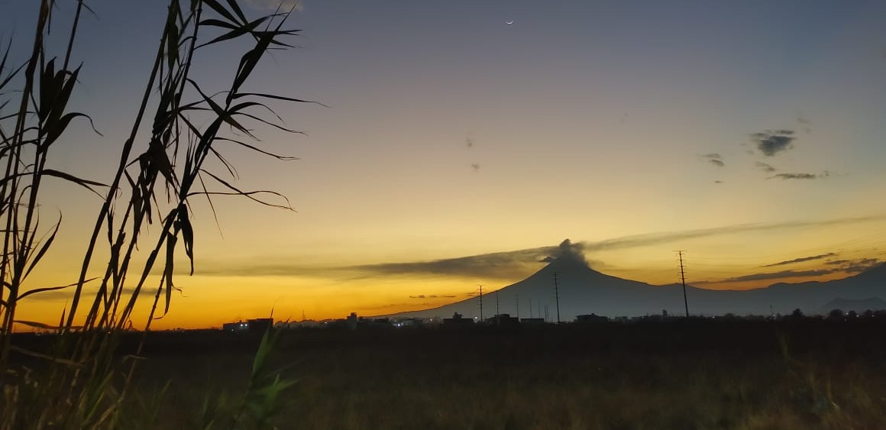
GRACIAS
AGRADECIMIENTOS
DR. MANUEL GERARDO CORONA GALINDO
MCORONA@INAOEP.MX
POPOCATÉPETL
FOTOGRAFÍA: GUADALUPE FLORES SERRANO
INSTITUTO NACIONAL DE ASTROFÍSICA, ÓPTICA Y ELECTRÓNICA (INAOE), TONATZINTLA, PUEBLA

